Slide 1
1.雲科大某學生因研究需求，在校園內隨機抽取60位雲科學生做為調查對象，調查過程中分別得到性別、家庭所在地和月生活費支出(單位:元)的資料。
請使用資料hw3_7.RData完成下列需求：
請畫出盒鬚圖、軸鬚線、核密度估計的直方圖(x軸月生活費支出,y軸密度)。
將上述要求合併在一張圖上。
繪製莖葉圖。
使用summary函數對性別和家庭所在地計數、對月生活費支出的水準計算描述統計量。

Slide 2
2. 承第一題，請按性別和家庭所在地分類的月生活費支出分別畫出點圖，請使用資料hw3_7.RData完成下列需求：
按性別分類(x軸為月生活費支出、y軸為性別)。
按家庭所在地分類(x軸為月生活費支出、y軸為家庭所在地)。
明確定義出x、y軸的屬性名稱，並將上述兩圖合併。

Slide 3
3.雲科的學生會想要進行一項改革措施，為了徵求雲科學生對該項改革措施的意見，在校園中隨機調查了500位雲科學生，其中325人贊成改革措施。用95%的信賴水準估計雲科學生人口中，贊成該項改革的人數比例的信賴區間。(請使用R語言定義出詳細求解過程)
計算一個母體比例的信賴區間。
贊成比例的95%的信賴區間。

Slide 4
4. 一家手機製造商聲稱，他們所生產的手機100隻中擁有不合格品數X及相應的機率如hw4_1RData所示。求該手機中不合格品數的期望值和標準差：
計算期望值
計算變異數
計算標準差

Slide 5
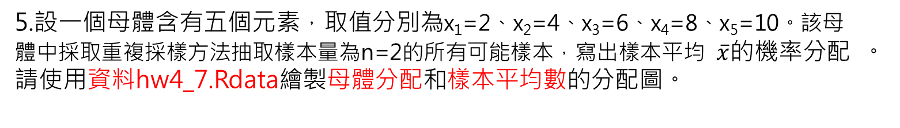
5.設一個母體含有五個元素，取值分別為x₁=2、x₂=4、x₃=6、x₄=8、x₅=10。該母體中採取重複採樣方法抽取樣本量為n=2的所有可能樣本，寫出樣本平均$\overline{x}的機率分配$。請使用資料hw4_7.Rdata繪製母體分配和樣本平均數的分配圖。

Slide 6
6.一種建材的長度要求15CM，高於或低於該標準均被認為是不合格的。雲林某公司想要採購建材時，通常都是經過招標的過程，然後對得標供應商提供的樣品進行檢定，來決定是否採購。現對一個供應商提供的10個建材樣本進行檢測，結果如下(單位:CM):
15.2 13.8 15.0 14.8 14.9 15.4 14.3 15.2 15.0 15.3
假定該供應商提供的建材長度服從常態分配，在0.05的顯著水準下，檢定該供應商提供的材料是否符合要求。(資料hw6_5.RData)
請使用R語言定義出詳細求解過程。
依題意建立虛無假設和對立假設。
利用#將看到的結果描述在該題結尾。

Slide 7
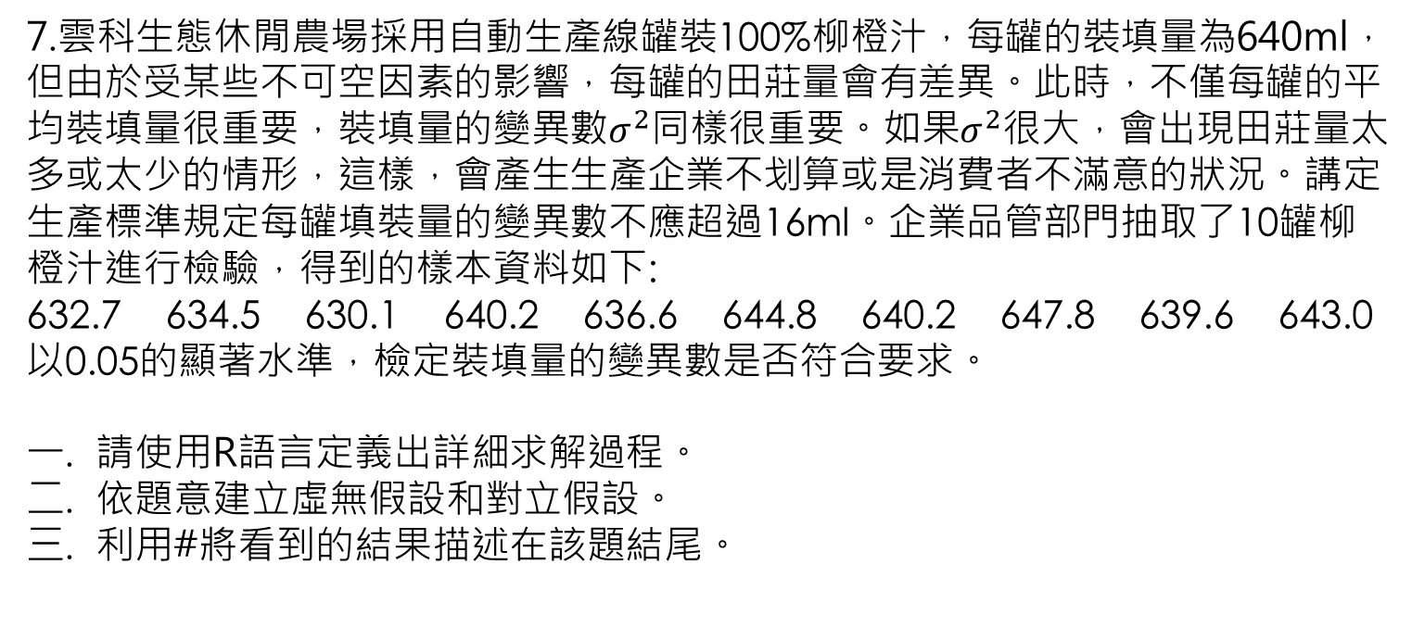
7.雲科生態休閒農場採用自動生產線罐裝100%柳橙汁，每罐的裝填量為640ml，但由於受某些不可空因素的影響，每罐的田莊量會有差異。此時，不僅每罐的平均裝填量很重要，裝填量的變異數$σ^{2}$同樣很重要。如果$σ^{2}$很大，會出現田莊量太多或太少的情形，這樣，會產生生產企業不划算或是消費者不滿意的狀況。講定生產標準規定每罐填裝量的變異數不應超過16ml。企業品管部門抽取了10罐柳橙汁進行檢驗，得到的樣本資料如下:
632.7 634.5 630.1 640.2 636.6 644.8 640.2 647.8 639.6 643.0
以0.05的顯著水準，檢定裝填量的變異數是否符合要求。
請使用R語言定義出詳細求解過程。
依題意建立虛無假設和對立假設。
利用#將看到的結果描述在該題結尾。

Slide 8
8.台灣PM2.5的問題日益嚴重，有雲科學生想要了解雲林縣每立方公尺空氣中的PM2.5是否服從常態分配。常態機率圖有兩種畫法，一種稱為Q-Q圖、一種稱為P-P圖。Q-Q圖是根據觀測值的實際分位數與理論分配的分位數的符合程度繪製的，有時也稱為分位數-分位數圖。P-P圖則是根據觀測資料的累積機率和理論分配的累積機率的符合程度繪製的。請利用資料hw6_4.RData完成以下需求:
繪製Q-Q圖與P-P圖。
嘗試將自己所看到的差異利用#符號描述於程式碼下方。

Slide 9
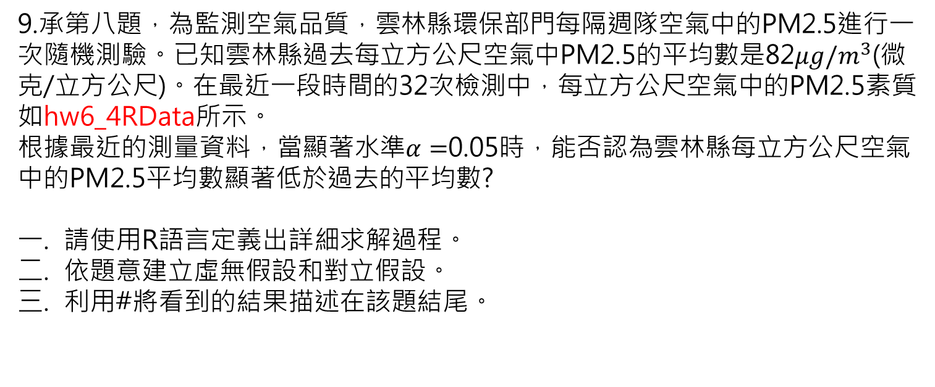
9.承第八題，為監測空氣品質，雲林縣環保部門每隔週隊空氣中的PM2.5進行一次隨機測驗。已知雲林縣過去每立方公尺空氣中PM2.5的平均數是82$μg/m^{3}$(微克/立方公尺)。在最近一段時間的32次檢測中，每立方公尺空氣中的PM2.5素質如hw6_4RData所示。
根據最近的測量資料，當顯著水準$α=$0.05時，能否認為雲林縣每立方公尺空氣中的PM2.5平均數顯著低於過去的平均數?
請使用R語言定義出詳細求解過程。
依題意建立虛無假設和對立假設。
利用#將看到的結果描述在該題結尾。

Slide 10
10.雲科壽險收集到由36個投保個人組成的隨機樣本，得到每個投保人的年齡(單位:周歲)，資料如hw5_1.Rdata所示。請建立投保人年齡的90%的信賴區間。
計算投保人年齡的90%的信賴區間(使用Z.test函數)。
只輸出信賴區間的資訊。

Slide 11
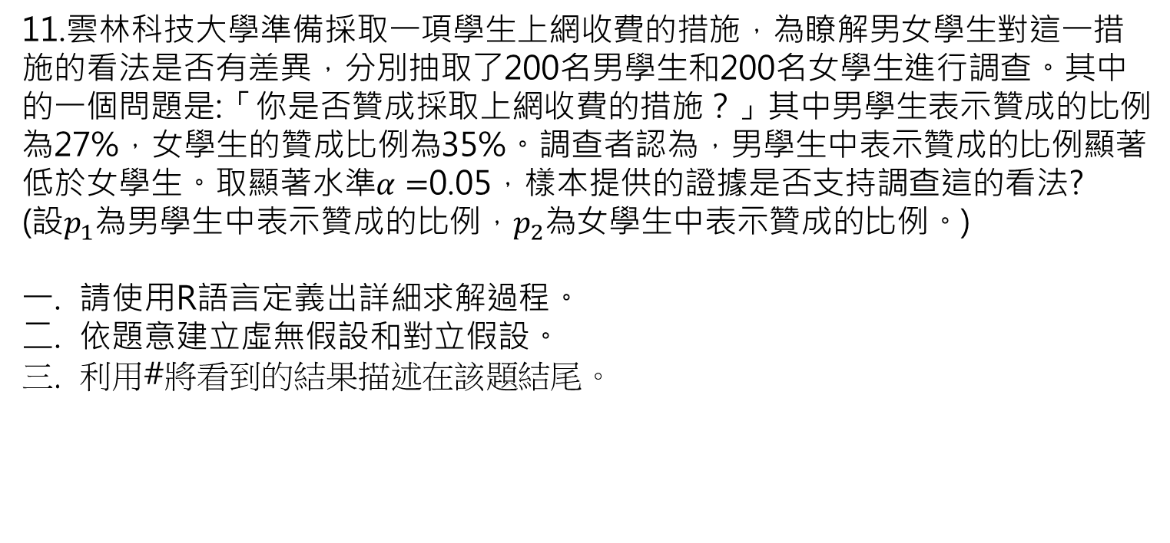
11.雲林科技大學準備採取一項學生上網收費的措施，為瞭解男女學生對這一措施的看法是否有差異，分別抽取了200名男學生和200名女學生進行調查。其中的一個問題是:「你是否贊成採取上網收費的措施？」其中男學生表示贊成的比例為27%，女學生的贊成比例為35%。調查者認為，男學生中表示贊成的比例顯著低於女學生。取顯著水準$α=$0.05，樣本提供的證據是否支持調查這的看法?
(設$p_{1}$為男學生中表示贊成的比例，$p_{2}$為女學生中表示贊成的比例。)
請使用R語言定義出詳細求解過程。
依題意建立虛無假設和對立假設。
利用#將看到的結果描述在該題結尾。

Slide 12
12.雲林縣古坑鄉有一家房地產開發公司準備購進一批燈泡，公司打算在兩家供應商之間選擇一家購買。兩家供應商生產的燈泡平均使用的壽命差別不大，價格也相仿，考慮的主要因素就是燈泡使用壽命的變異數大小。如果變異數相同，那就選擇較近的一家進貨。
為此，公司管理人員對兩家供應商提供的各20個樣品進行了檢測，得到了資料(單位:小時)，如資料hw6_13.RData所示。檢定兩家供應商燈泡使用壽命是否有顯著差異(α=0.05)。
進行兩個母體變異數比的檢定。
判斷P拒絕H0 or 接受H0。
利用#將看到的結果描述在該題結尾。

